Slide 1
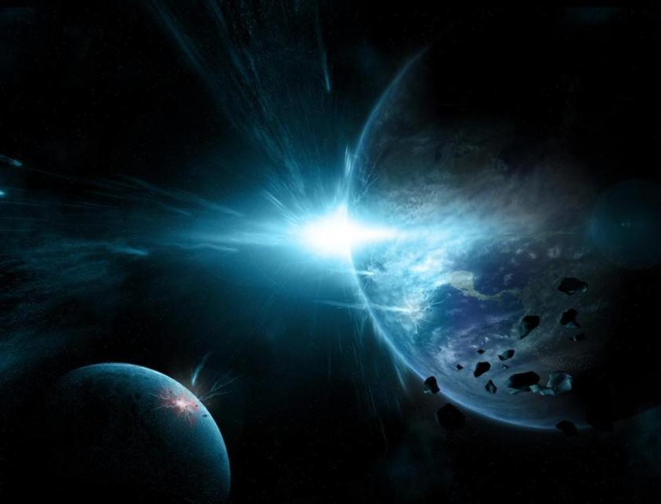
Биологические исследования
в космосе

Slide 2
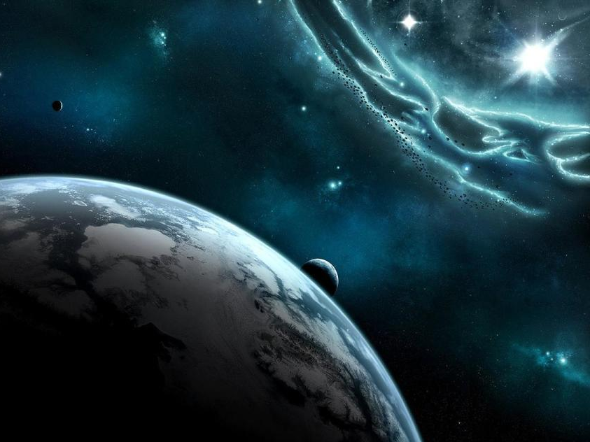
Космическая биология
комплекс преимущественно биологических наук, изучающих:
1) особенности жизнедеятельности земных организмов в условиях космического пространства и при полётах на космических летательных аппаратах
2) принципы построения биологических систем обеспечения жизнедеятельности членов экипажей космических кораблей и станций (замкнутых экологических систем)
3) внеземные формы жизни (экзобиология)

Slide 3
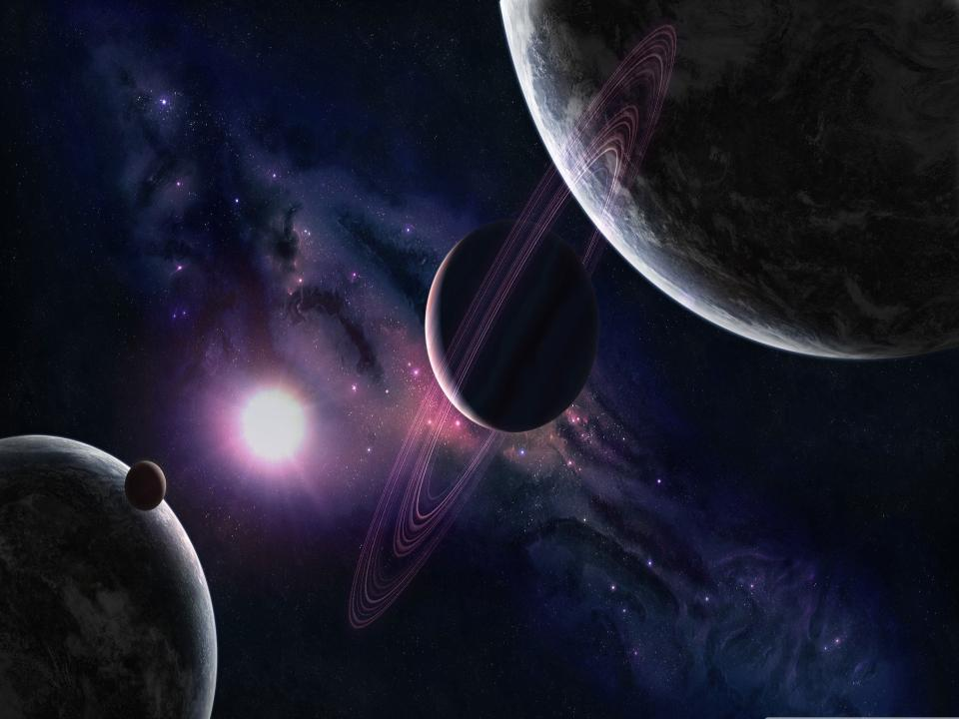
Космическая биология — синтетическая наука, собравшая в единое целое достижения различных разделов биологии, авиационной медицины, астрономии, геофизики, радиоэлектроники и многих др. наук и создавшая на их основе собственные методы исследования. Работы по Космической биологии ведутся на различных видах живых организмов, начиная с вирусов и кончая млекопитающими.

Slide 4
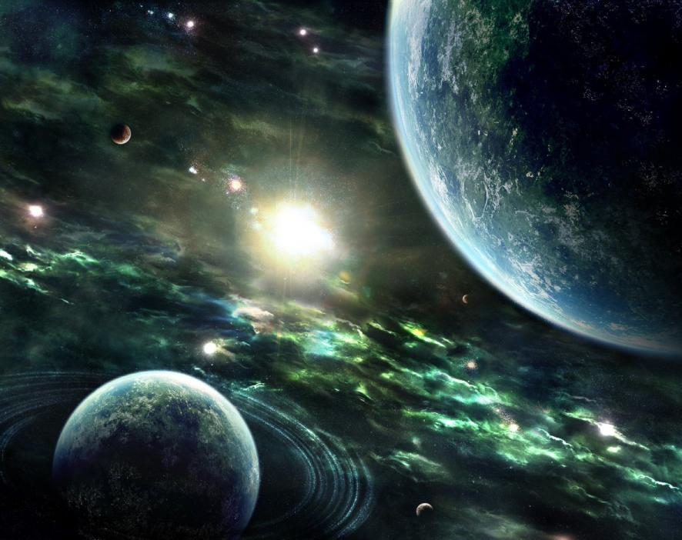
Первоочередная задача космической биологии — изучение влияния факторов космического полёта (ускорение, вибрация, невесомость, измененная газовая среда, ограниченная подвижность и полная изоляция в замкнутых герметичных объёмах и др.)

Slide 5
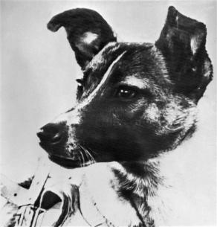
Следующим этапом биологических исследований в космических полётах явился длительный полёт собаки Лайки на советском ИСЗ-2.
Первым этапом биологических исследований, проводимых в СССР и США в 40—50-х гг. 20 в. в условиях, близких к космическому полёту, явились многократные полёты собак, обезьян и др. животных в ракетах на высотах до 500 км

Slide 6
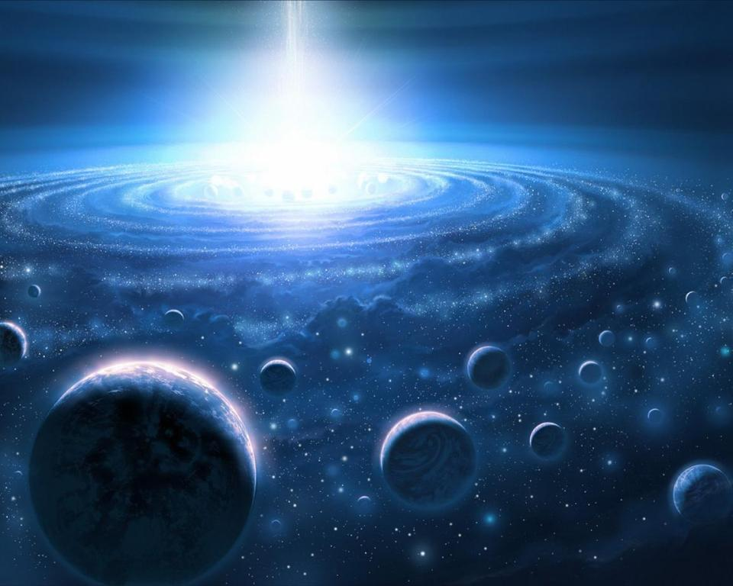
Третий этап был связан с созданием возвращаемых на Землю космических кораблей-спутников (ККС), позволивших резко расширить программу исследований за счёт включения в «экипаж» кораблей ряда новых биологических объектов, а также провести многомесячные исследования животных и растительных объектов после полёта.

Slide 7
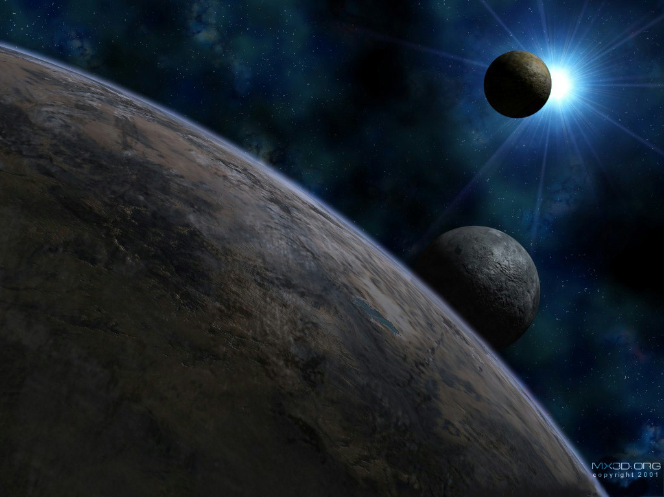
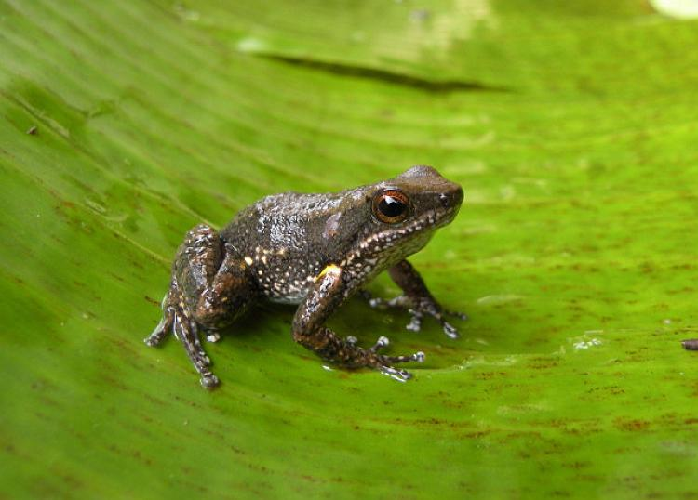
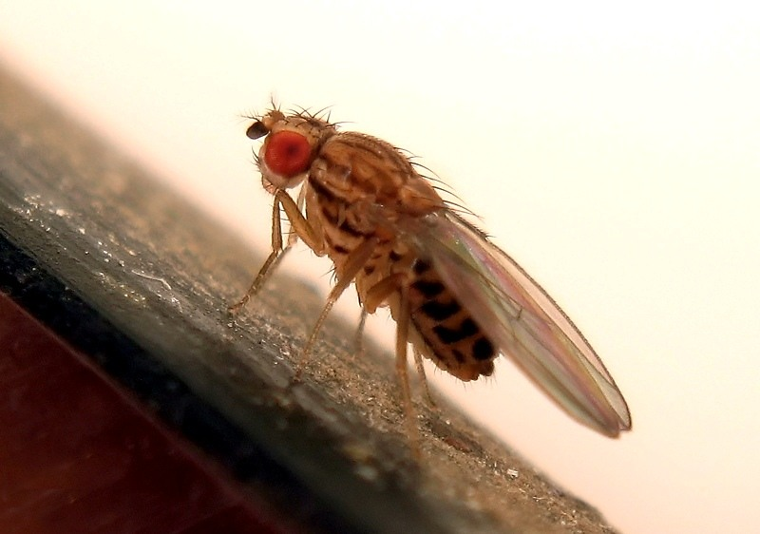
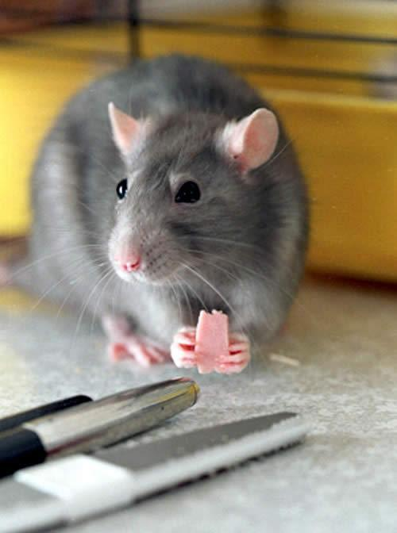
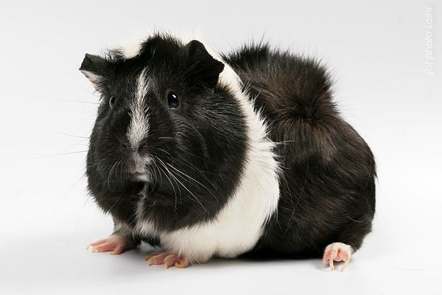
Лётные эксперименты ставились на:
собаках, крысах, мышах, морских свинках, лягушках, мухах-дрозофилах, высших растениях (традесканция, семена пшеницы, гороха, лука, кукурузы, нигеллы, проростки растений в разных стадиях развития), на икре улитки, одноклеточных водорослях (хлорелла), культуре тканей человека и животных, бактериальных культурах, вирусах, фагах, некоторых ферментах и др.

Slide 8
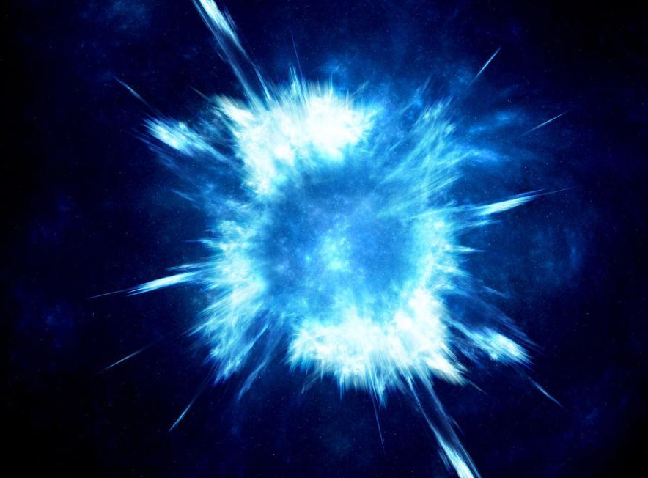
Во время полёта в кабине поддерживалось нормальное барометрическое давление (760±10 мм рт. ст.) и температура (18±3 °С); содержание кислорода колебалось от 20 до 24%, относительная влажность воздуха — от 35 до 50%.

Slide 9
Собаки получали в автоматических кормушках желеобразную пищу; мелкие лабораторные животные имели свободный доступ к пище и воде. Некоторые биологические объекты для повышения их чувствительности к облучению содержались в атмосфере, обогащенной кислородом.

Slide 10
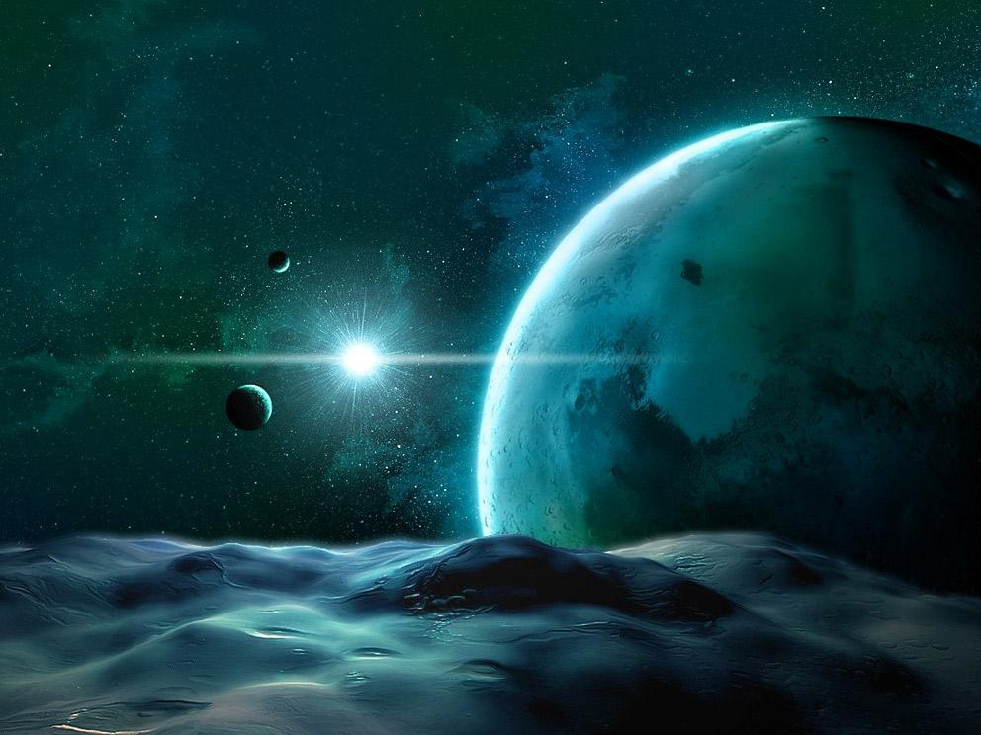
Следующая важнейшая проблема космической биологии (как и космической медицины) — разработка биологических основ и принципов обеспечения нормальной жизнедеятельности человека в условиях длительного пребывания в космосе.

Slide 11
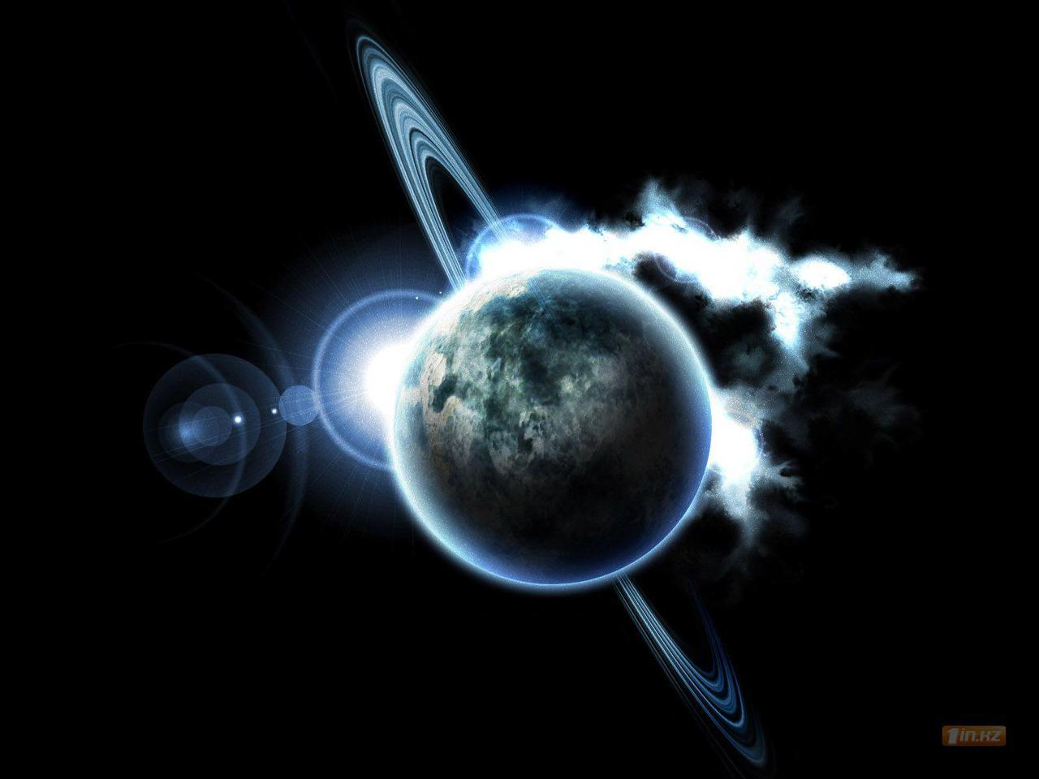
Экспериментальное подтверждение отсутствия жизни на Луне (основано на изучении лунного грунта) — первый важный результат в области следующего раздела Космической биологии — экзобиологии.

Slide 12
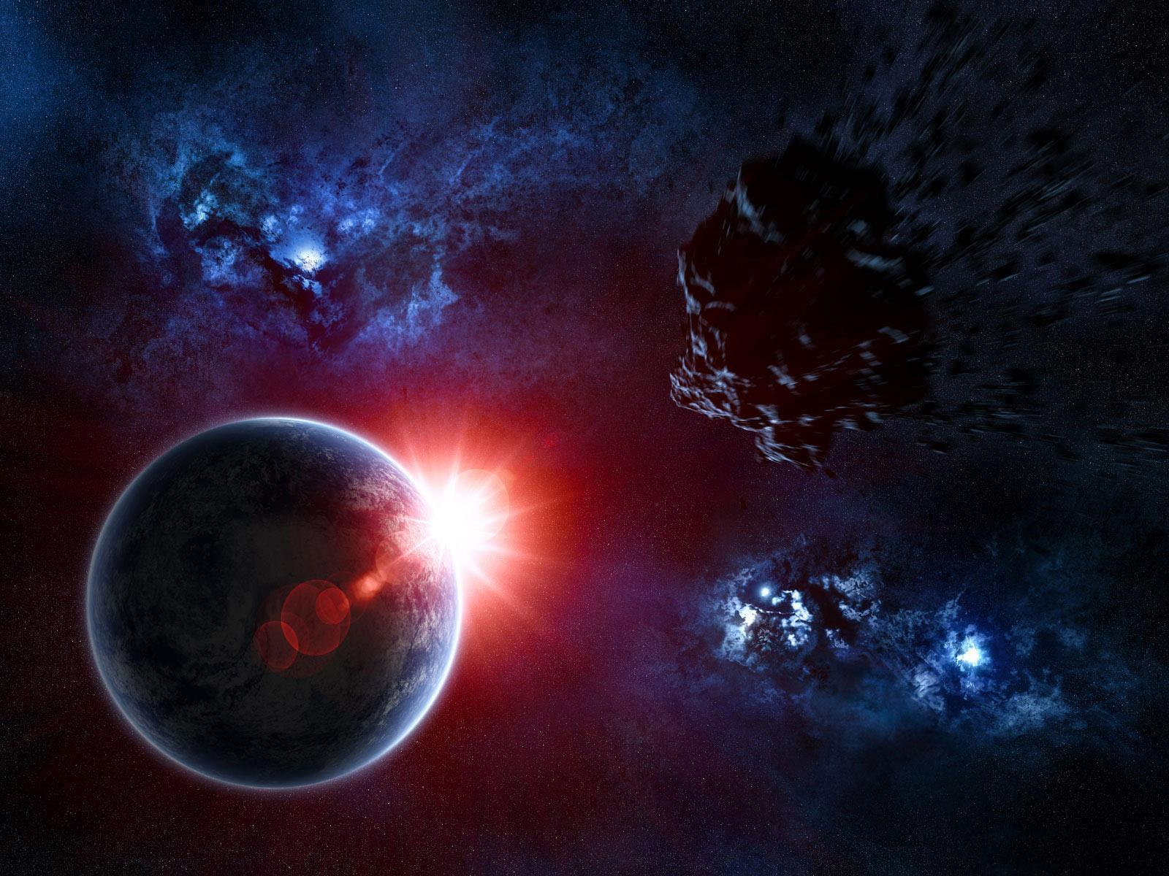
Исследования по космической биологии позволили разработать ряд защитных мероприятий и подготовили возможность безопасного полёта в космос человека, что и было осуществлено полётами советских, а затем и американских кораблей с людьми на борту.

Slide 13
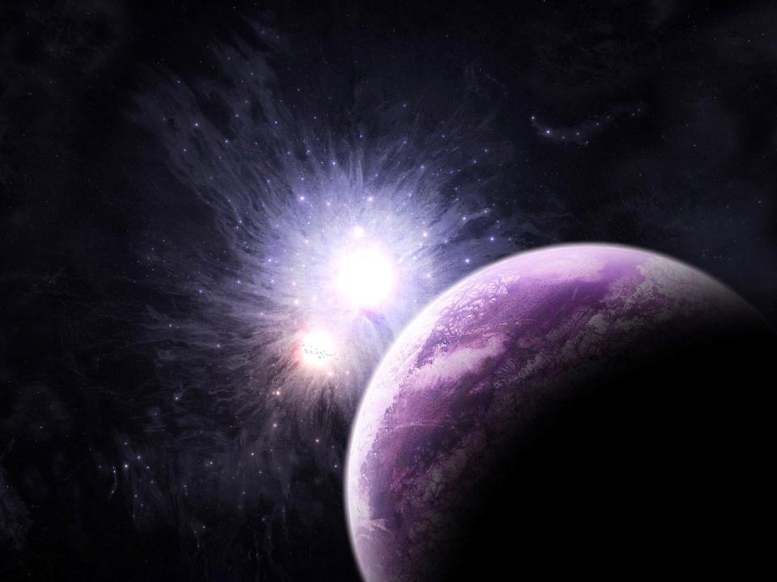
Чрезвычайно важную роль космическая биология сыграет и в разработке необходимых для длительных полётов биокомплексов, или замкнутых экологических систем с автотрофными и гетеротрофными организмами.
Первая публикация о результатах советских биологических экспериментов в космосе была сделана в 1956.

Slide 14
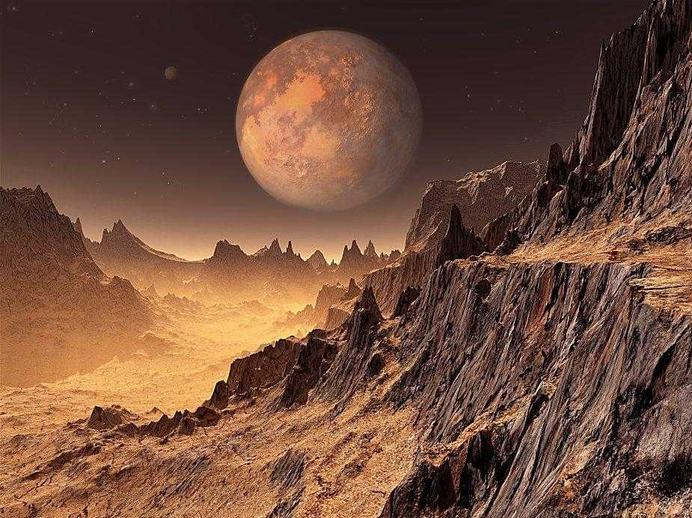
Материалы по биологическим и медицинским исследованиям издаются в СССР в сборниках трудов института медико-биологических проблем министерства здравоохранения СССР, в журнале АН СССР «Космические исследования», в многотомном издании «Проблемы космической биологии», в журналах «Космическая биология и медицина», «Авиация и космонавтика» и др., за рубежом — в периодических изданиях «Aerospace Medicine», «Bioscience», «Rivista di Medicina Aeronauticae Spaziale», «Space Flight», «Space Life Sciences».

Slide 15
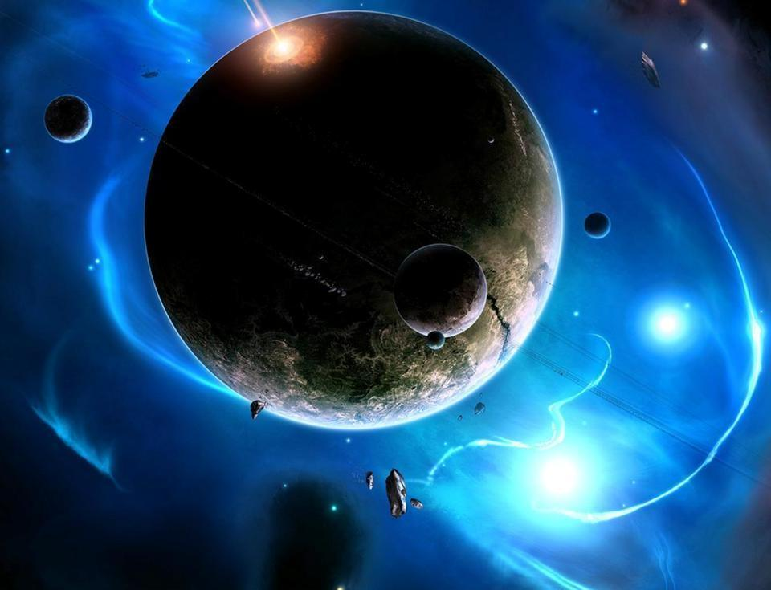
Из этого всего следует вывод, что биология в космосе играет очень большую роль в его развитии.

